Slide 1
极
简
[JI JIAN]
中国风

Slide 2
章回一
恬淡闲适
意境是指抒情性作品中呈现的那种情景交融、虚实相生、活跃着生命律动的韵味无穷的诗意空间
目录
意境，是指一种能令人感受领悟、意味无穷却又难以明确言传、具体把握的境界。它是形神情理的统一、虚实有无的协调，既生于意外，又蕴于象内。
章回二
清新自然
意境是指抒情性作品中呈现的那种情景交融、虚实相生、活跃着生命律动的韵味无穷的诗意空间
章回三
安谧闲静
意境是指抒情性作品中呈现的那种情景交融、虚实相生、活跃着生命律动的韵味无穷的诗意空间

Slide 3
恬 淡 闲 适
章回一
恬淡闲适
意境是指抒情性作品中所呈现的的那种情景交融、虚实相生的形象系统，及其所诱发和开拓的审美想象空间。他同文学典型一样，也是文学形象的高级形态之一。 如果典型是以单个形象而论的话，意境则是由若干形象构成的形

Slide 4
恬 淡 闲 适
添加标题
意境是指抒情性作品中所呈现的的那种情景交融、虚实相生的形象系统，及其所诱发和开拓的审美想象空间。他同文学典型一样，也是文学形象的高级形态之一。 如果典型是以单个形象而论的话，意境则是由若干形象构成的形

Slide 5
恬 淡 闲 适
恬
淡
闲
适
意境是指抒情性作品中呈现的那种情景交融、虚实相生、活跃着生命律动的韵味无穷的诗意空间
意境是指抒情性作品中呈现的那种情景交融、虚实相生、活跃着生命律动的韵味无穷的诗意空间
意境是指抒情性作品中呈现的那种情景交融、虚实相生、活跃着生命律动的韵味无穷的诗意空间
意境是指抒情性作品中呈现的那种情景交融、虚实相生、活跃着生命律动的韵味无穷的诗意空间

Slide 6
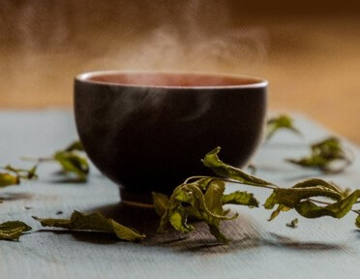
恬 淡 闲 适
添加标题
添加标题
添加标题
添加标题
添加标题
添加标题
意境是指抒情性作品中呈现的那种情景交融、虚实相生、活跃着生命律动的韵味无穷的诗意空间
意境是指抒情性作品中呈现的那种情景交融、虚实相生、活跃着生命律动的韵味无穷的诗意空间
意境是指抒情性作品中呈现的那种情景交融、虚实相生、活跃着生命律动的韵味无穷的诗意空间

Slide 7
恬 淡 闲 适
添加标题
作品中呈现的那种情景交融、虚实相生、活跃意境是指抒情性着生命律动的韵味无穷的诗意空间
添加标题
意境是指抒情性作品中呈现的那种情景交融、虚实相生、活跃着生命律动的韵味无穷的诗意空间
添加标题
意境是指抒情性作品中呈现的那种情景交融、虚实相生、活跃着生命律动的韵味无穷的诗意空间

Slide 8
恬 淡 闲 适
添加标题
添加标题
意境是指抒情性作品中呈现的那种情景交融、虚实相生、活跃着生命律动的韵味无穷的诗意空间
意境是指抒情性作品中呈现的那种情景交融、虚实相生、活跃着生命律动的韵味无穷的诗意空间
YI
意
呈现的那种情景交融、虚实相生
添加标题
添加标题
意境是指抒情性作品中呈现的那种情景交融、虚实相生、活跃着生命律动的韵味无穷的诗意空间
意境是指抒情性作品中呈现的那种情景交融、虚实相生、活跃着生命律动的韵味无穷的诗意空间

Slide 9
恬 淡 闲 适
意境是指抒情性作品中所呈现的的那种情景交融、虚实相生的形象系统，及其所诱发和开拓的审美想象空间。他同文学典型一样，也是文学形象的高级形态之一。 如果典型是以单个形象而论的话，意境则是由若干形象构成的形
意境是指抒情性作品中所呈现的的那种情景交融、虚实相生的形象系统，及其所诱发和开拓的审美想象空间。他同文学典型一样，也是文学形象的高级形态之一。 如果典型是以单个形象而论的话，意境则是由若干形象构成的形

Slide 10
清 新 自 然
章回二
清新自然
意境是指抒情性作品中所呈现的的那种情景交融、虚实相生的形象系统，及其所诱发和开拓的审美想象空间。他同文学典型一样，也是文学形象的高级形态之一。 如果典型是以单个形象而论的话，意境则是由若干形象构成的形

Slide 11
清 新 自 然
意境是指抒情性作品中所呈现的的那种情景交融、虚实相生的形象系统，及其所诱发和开拓的审美想象空间。他同文学典型一样，也是文学形象的高级形态之一。 如果典型是以单个形象而论的话，意境则是由若干形象构成的形
YI
意
意境是指抒情性作品中所呈现的的那种情景交融、虚实相生的形象系统，及其所诱发和开拓的审美想象空间。他同文学典型一样，也是文学形象的高级形态之一。 如果典型是以单个形象而论的话，意境则是由若干形象构成的形
呈现的那种情景交融、虚实相生

Slide 12
清 新 自 然
清新自然
意境是指抒情性作品中呈现的那种情景交融、虚实相生、活跃着生命律动的韵味无穷的诗意空间
意境是指抒情性作品中所呈现的的那种情景交融、虚实相生的形象系统，及其所诱发和开拓的审美想象空间。他同文学典型一样，也是文学形象的高级形态之一。 如果典型是以单个形象而论的话，意境则是由若干形象构成的形
意境是指抒情性作品中所呈现的的那种情景交融、虚实相生的形象系统，及其所诱发和开拓的审美想象空间。

Slide 13
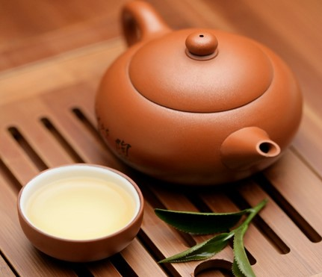
清 新 自 然
意境是指抒情性作品中所呈现的的那种情景交融、虚实相生的形象系统，及其所诱发和开拓的审美想象空间。他同文学典型一样，也是文学形象的高级形态之一。 如果典型是以单个形象而论的话，意境则是由若干形象构成的形
意境是指抒情性作品中呈现的那种情景交融、虚实相生、活跃着生命律动的韵味无穷的诗意空间
清新自然
意境是指抒情性作品中所呈现的的那种情景交融、虚实相生的形象系统，及其所诱发和开拓的审美想象空间。

Slide 14
清 新 自 然
作品中呈现的那种情景交融、虚实相生、活跃意境是指抒情性着生命律动的韵味无穷的诗意空间
添加标题
作品中呈现的那种情景交融、虚实相生、活跃意境是指抒情性着生命律动的韵味无穷的诗意空间
添加标题
作品中呈现的那种情景交融、虚实相生、活跃意境是指抒情性着生命律动的韵味无穷的诗意空间
添加标题

Slide 15
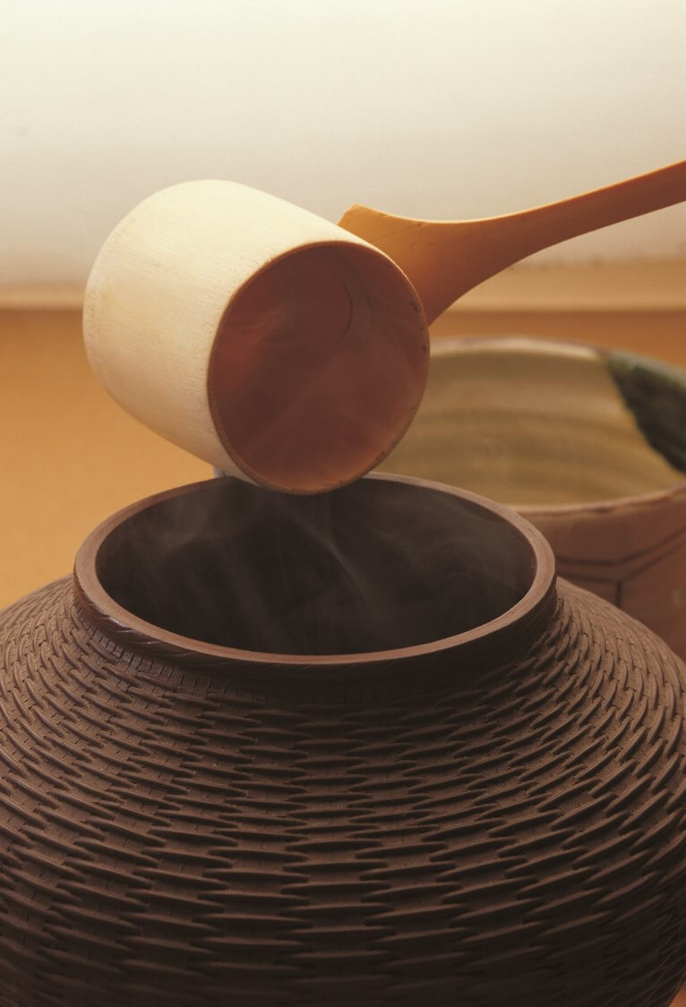
清 新 自 然
清新自然
意境是指抒情性作品中呈现的那种情景交融、虚实相生、活跃着生命律动的韵味无穷的诗意空间
清新自然
意境是指抒情性作品中呈现的那种情景交融、虚实相生、活跃着生命律动的韵味无穷的诗意空间
清新自然
意境是指抒情性作品中呈现的那种情景交融、虚实相生、活跃着生命律动的韵味无穷的诗意空间

Slide 16
清 新 自 然
意境是指抒情性作品中所呈现的的那种情景交融、虚实相生的形象系统，及其所诱发和开拓的审美想象空间。他同文学典型一样，也是文学形象的高级形态之一。 如果典型是以单个形象而论的话，意境则是由若干形象构成的形
意境是指抒情性作品中所呈现的的那种情景交融、虚实相生的形象系统，及其所诱发和开拓的审美想象空间。

Slide 17
安 谧 闲 静
章回三
安 谧 闲 静
意境是指抒情性作品中所呈现的的那种情景交融、虚实相生的形象系统，及其所诱发和开拓的审美想象空间。他同文学典型一样，也是文学形象的高级形态之一。 如果典型是以单个形象而论的话，意境则是由若干形象构成的形

Slide 18
安 谧 闲 静
安
谧
闲
静
XIAN
JING
AN
MI
添加标题
意境是指抒情性作品中所呈现的的那种情景交融、虚实相生的形象系统，及其所诱发和开拓的审美想象空间。他同文学典型一样，也是文学形象的高级形态之一。 如果典型是以单个形象而论的话，意境则是由若干形象构成的形

Slide 19
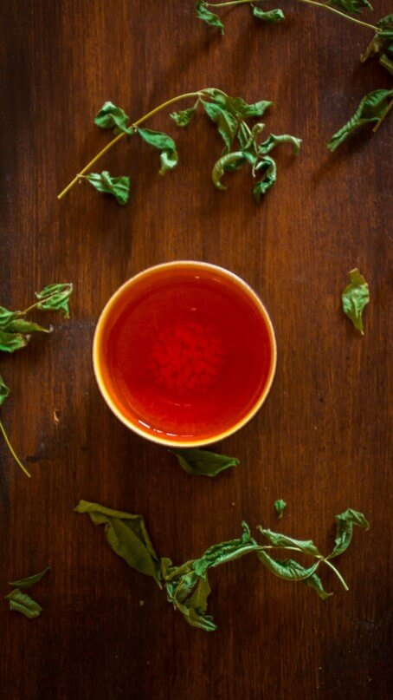
安 谧 闲 静
添加标题
添加标题
意境是指抒情性作品中所呈现的的那种情景交融、虚实相生的形象系统，及其所诱发和开拓的审美想象空间。他同文学典型一样，也是文学形象的高级形态之一。 如果典型是以单个形象而论的话，意境则是由若干形象构成的形
意境是指抒情性作品中所呈现的的那种情景交融、虚实相生的形象系统，及其所诱发和开拓的审美想象空间。他同文学典型一样，也是文学形象的高级形态之一。 如果典型是以单个形象而论的话，意境则是由若干形象构成的形

Slide 20
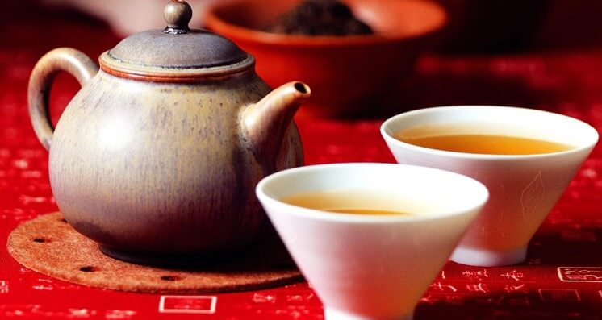
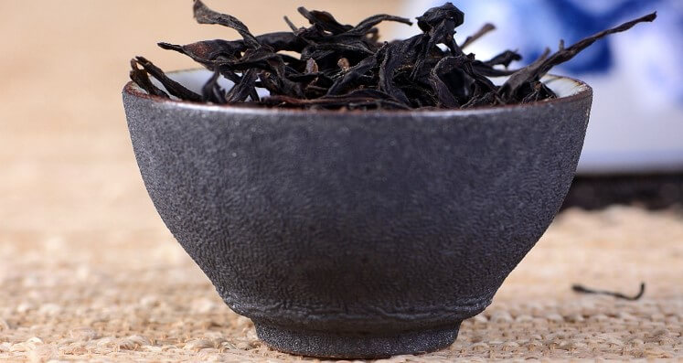
安 谧 闲 静
作品中呈现的那种情景交融、虚实相生、活跃意境是指抒情性着生命律动的韵味无穷的诗意空间
添加标题
作品中呈现的那种情景交融、虚实相生、活跃意境是指抒情性着生命律动的韵味无穷的诗意空间
添加标题
作品中呈现的那种情景交融、虚实相生、活跃意境是指抒情性着生命律动的韵味无穷的诗意空间
添加标题

Slide 21
安 谧 闲 静
添加标题
意境是指抒情性作品中所呈现的的那种情景交融、虚实相生的形象系统，及其所诱发和开拓的审美想象空间。他同文学典型一样，也是文学形象的高级形态之一。 如果典型是以单个形象而论的话，意境则是由若干形象构成的形
意境是指抒情性作品中所呈现的的那种情景交融、虚实相生的形象系统，及其所诱发和开拓的审美想象空间。

Slide 22
安 谧 闲 静
添加标题
情景交融、虚实相生、活跃意境是指抒情性着生命律动的韵味无穷的诗意空间
作品中呈现的那种情景交融、虚实相生、活跃意境是指抒情性着生命律动的韵味无穷的诗意空间
添加标题

Slide 23
安 谧 闲 静
添加标题
作品中呈现的那种情景交融、虚实相生、活跃意境是指抒情性着生命律动的韵味无穷的诗意空间
添加标题
添加标题
作品中呈现的那种情景交融、虚实相生、活跃意境是指抒情性着生命律动的韵味无穷的诗意空间
作品中呈现的那种情景交融、虚实相生、活跃意境是指抒情性着生命律动的韵味无穷的诗意空间

Slide 24
谢
谢
[XIE XIE]
观赏

Slide 25
使用字体
1
字体名称
下载地址
http://www.youyedoc.com/article/2017/3443.html

